Slide 3
BÀI 1

Slide 4
Yêu cầu cần đạt
1. Nêu được một số thành phần của đất
2.
Trình bày được vai trò của đất đối với cây trồng.

Slide 6
1. Thành phần của đất

Slide 7
Đất được hình thành do đá bị phá vỡ sau một quá trình lâu dài dưới tác động của nhiệt, nước, không khí, gió, mưa,...
Chất khoáng, mùn, nước, không khí là những thành phần chính có trong đất. Mùn được hình thành chủ yếu do xác động vật và thực vật phân huỷ với sự tham gia của sinh vật trong đất. Tỉ lệ các thành phần trong đất thay đổi tuỳ thuộc vào điều kiện hình thành đất ở từng nơi.

Slide 8
1. Thực hiện thí nghiệm
Notes:
GV cho HS c bị trước buổi học.

Slide 9
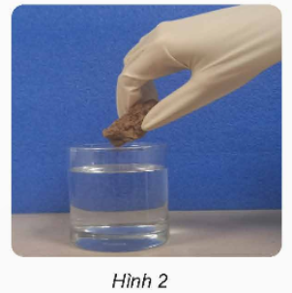
Chuẩn bị: 1 đĩa chứa ít đất, 1 cốc thuỷ tinh chứa nước, găng tay.
Tiến hành:
- Dự đoán hiện tượng xảy ra ngay sau khi thả đất vào cốc nước.
- Thả đất vào cốc nước, quan sát hiện tượng xảy ra và so sánh với dự đoán.
Từ đó, em phát hiện được trong đất có thành phần nào?

Slide 10
Phiếu ghi thí nghiệm
DỰ ĐOÁN | THÍ NGHIỆM | KẾT LUẬN

Slide 11
Hiện tượng xảy ra ngay khi thả đất vào cốc nước là có bọt khí nổi lên. Thí nghiệm chứng tỏ trong đất có không khí.

Slide 12
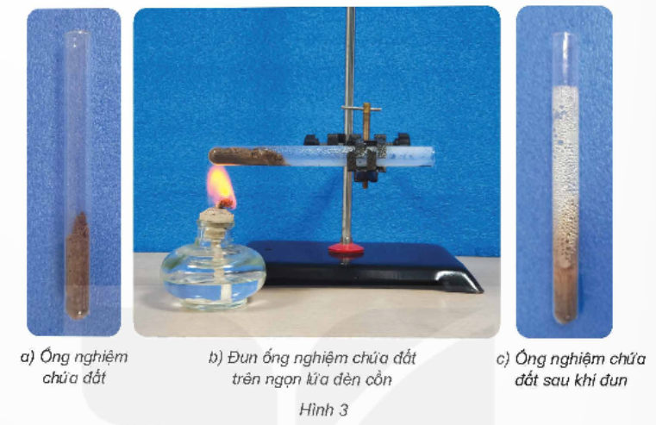
2. Quan sát ống nghiệm trong hình 3 và nêu hiện tượng xảy ra. Từ đó, cho biết trong đất có thành phần nào.
Notes:
Tiếp tục YC HS dự đoán khi đun ông nghiệm đó dưới ngọn lửa. Trong đất còn có thành phần nào khác?

Slide 13
Phiếu ghi thí nghiệm
DỰ ĐOÁN | THÍ NGHIỆM | KẾT LUẬN

Slide 14
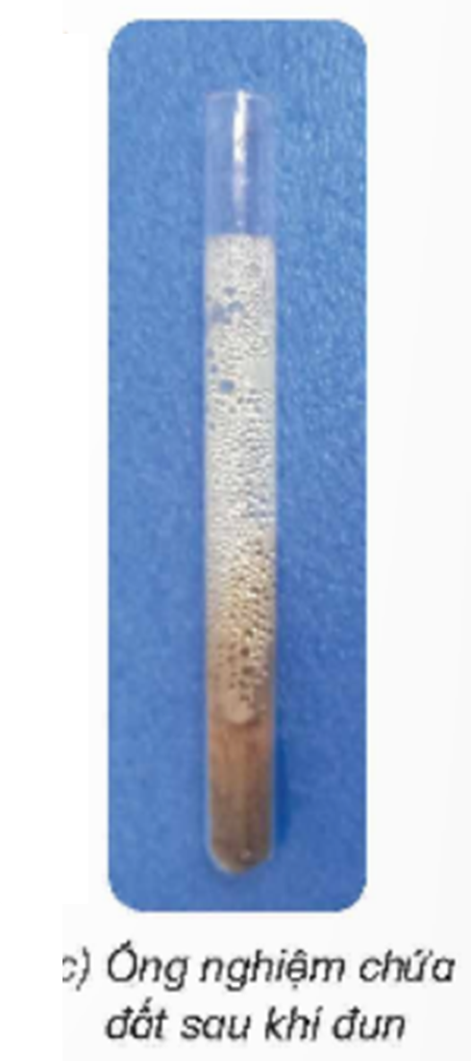
Sau khi đun ống nghiệm chứa đất thấy xuất hiện những giọt nước nhỏ bám vào thành ống nghiệm. Thí nghiệm chứng tỏ trong đất có nước.

Slide 15
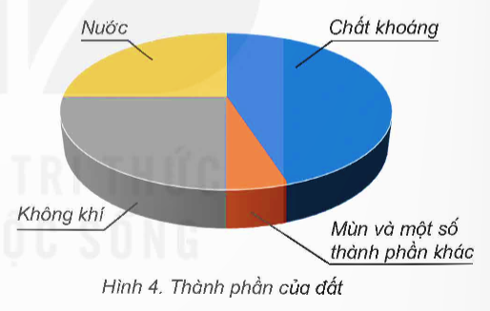
Quan sát hình 4, kể trên các thành phần của đất và cho biết thành phần nào nhiều nhất.
Ngoài không khí và nước, trong đất còn có chất khoáng, mùn và một số thành phần khác.
Chất khoáng chiếm tỉ lệ nhiều nhất trong đất.

Slide 16
Trong đất có nước và không khí, chất khoáng, mùn,….
Notes:
HS ghi vở.

Slide 17
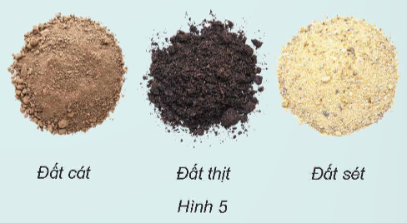
Em có biết
Quá trình hình thành đất đã tạo ra những hạt riêng rẽ có kích thước và hình dạng khác nhau như hạt cát, hạt sét,... Tuỳ thuộc vào tỉ lệ các loại hạt trong đất, người ta chia thành các loại đất khác nhau như đất cát, đất thịt, đất sét,... (hình 5).

Slide 18
Ở địa phương em trồng nhiều loại cây nào? Loại đất nào thích hợp để các cây trồng đó sống và phát triển tốt?

Slide 19
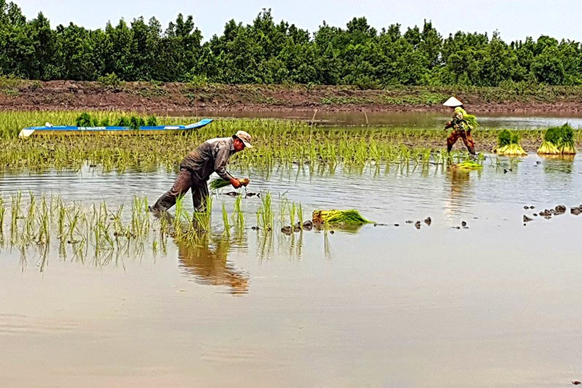
Trồng lúa trên đất phù sa

Slide 20
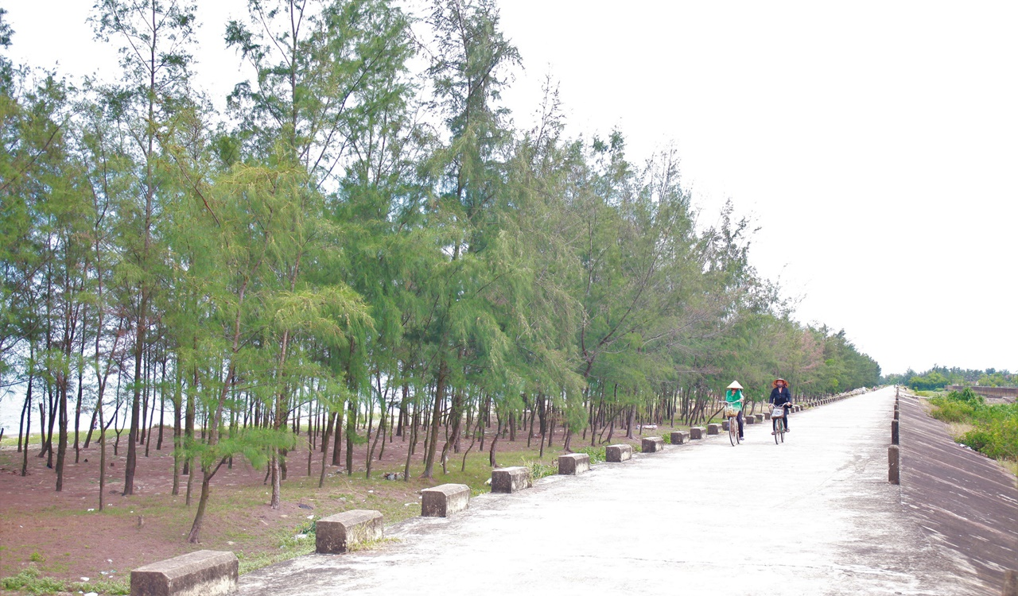
Trồng phi lao trên cát

Slide 21
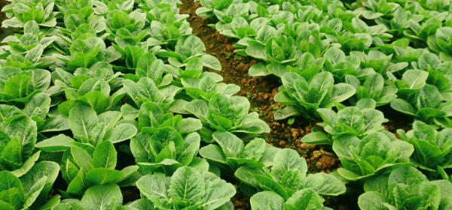
Trồng rau màu trên đất thịt

Slide 23
Dặn dò: Về nhà tìm hiểu vai trò của cây trồng

Slide 25
Bài 1: Thành phần và vai trò của đất đối với cây trồng
(Tiết 1)
1.Thành phần chính của đất
- Chất khoáng
- Mùn (Do xác động, thực vật phân hủy)
- Nước
- Không khí

